Slide 1
RENDICION DE CUENTAS VIGENCIA 2020
DRA. Tatiana Vélez
Gerente (e)

Slide 2
GERENCIA
Dentro de la Estructura funcional de la E.S.E Hospital Local De Montelibano, esta distribuida en procesos estratégicos, misionales y de apoyo

Slide 3
NUESTRO PORTAFOLIO DE SERVICIOS
33 – Sede Principal
45 Servicios Habilitados
6 San Francisco del Rayo
6 Corregimiento Tierradentro
DISTRIBUCION DE LOS SERVICIOS
Actualmente la ESE HLM tiene inscritos 45 servicios ante el Ministerio de Salud con todas las condiciones técnico-científicas que garantizan una adecuada prestación de servicios a los usuarios del Municipio de Montelíbano y la zona del San Jorge

Slide 4
PROCESOS DE CALIDAD
Ing. Carlos Alberto Pérez D.

Slide 5
DISTRIBUCION DE AFILIADOS POR CONTRATOS
EAPB | AFILIADOS
NUEVA EPS | 22.914
SANITAS EPS | 5.995
MUTUAL SER | 3.782
ECOPSO | 3.200
COOSALUD | 11.862
CAJACOPI | 12.061
Total Población | 59.814
Notes:
Para garantizar la calidad en la atención de nuestros usuarios en nuestra población tenemos identificados dos grandes grupos

Slide 6
COMPARATIVO SERVICIOS PRESTADOS 2020 VS 2019
La reducción de 54,6% de las consulta presenciales a los servicios mas comunes en el 2020.
Se debe estigmas generados por la enfermedad del COVID-19 y al miedo a visitar a la Institución
Notes:
Los procesos operaron en el marco de la nueva realidad bajo el modelo de teleconsulta se refiere a las interacciones que ocurren entre un médico y un paciente con el fin de proporcionar asesoramiento diagnóstico o terapéutico a través de medios electrónico, atención domiciliarias activando los protocolos de atención de acuerdo al cuadro clínico.

Slide 7
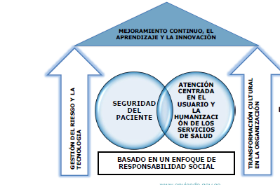
NUESTRA METODOLOGIA ADOPTADA EN EL PROGRAMA DE AUDITORIA EN EL MEJORAMIENTO CONTINUO DE LA CALIDAD
Tamaño institucional
Cumplimiento normativo
N° personas
Sistema Único de Acreditación
PILARES FILOSÓFICOS DEL SISTEMA ÚNICO DE ACREDITACION
Garantiza accesibilidad, Oportunidad, Seguridad, Pertinencia, Continuidad Atención al usuario.

Slide 8
COMPARATIVO DE LOS ESTANDARES DE ACREDITACION 2019 - 2020
Ítem | Grupo de estándar | Calificación promedio 2019 | Calificación promedio 2020 | Mejora por estándar 2019 | Mejora por estándar 2020
1 | ESTANDAR ASISTENCIAL | 2,60 | 3,54 | 1,11 | 1,36
2 | ESTANDAR DE DIRECCIONAMIENTO | 2,7 | 3,68 | 1,34 | 1,36
3 | ESTANDAR GERENCIA | 3,42 | 3,60 | 1,47 | 1,05
4 | ESTANDAR GERENCIA TALENTO HUMANO | 3,20 | 3,62 | 1,48 | 1,13
5 | ESTANDAR GERENCIA AMBIENTE FISICO | 2,14 | 2,98 | 1,00 | 1,39
6 | ESTANDAR GERENCIA INFORMACION | 2,39 | 2,39 | 1,04 | 1,00
7 | ESTANDAR GERENCIA TECNOLOGIA | 2,00 | 2,60 | 1,09 | 1,30
8 | ESTANDAR MEJORAMIENTO DE LA CALIDAD | 2,40 | 2,96 | 1,26 | 1,23
PROMEDIO DE CALIFICACION EN LA VIGENCIA |  | 2,61 | 3,17 | 1,22 | 1,23
Al comparar los resultado del ESTANDAR GERENCIA AMBIENTE FISICO año 2020 (1.39) vs 2019 (1,00) se evidencia que el 0.39 obtenido en la vigencia 2020 es por las fortalezas y oportunidades evaluadas en las dimensiones de enfoque, implementación y resultados
Lo que se traduce en que Identificaron y gestionaron todas las necesidades relacionadas con infraestructura, seguridad industrial, emergencias y gestión ambiental de conformidad con los lineamientos emitidos por MINSALUD, esto ofrece a nuestros usuarios una atención de alta calidad.

Slide 9
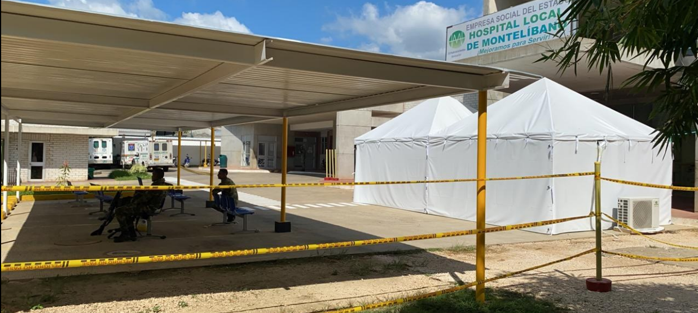
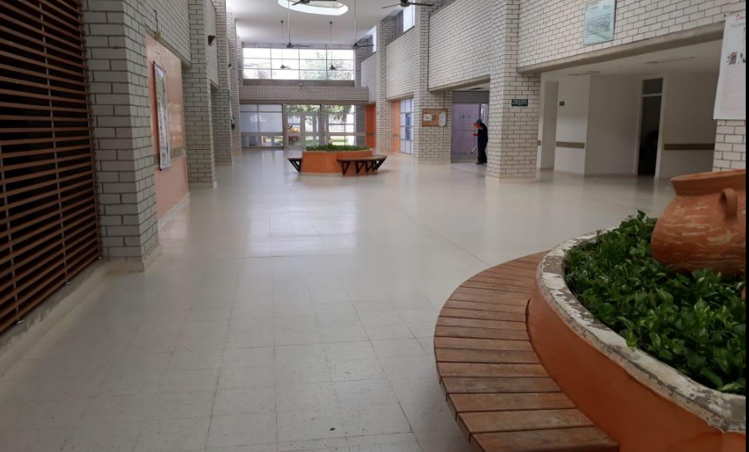
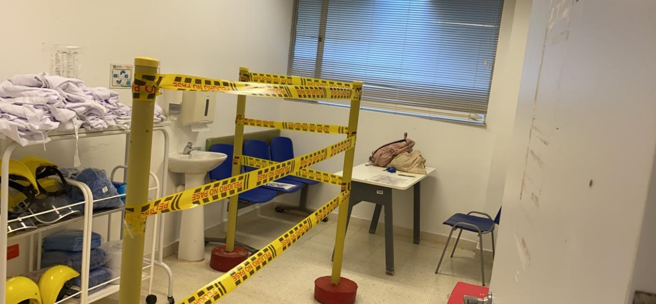
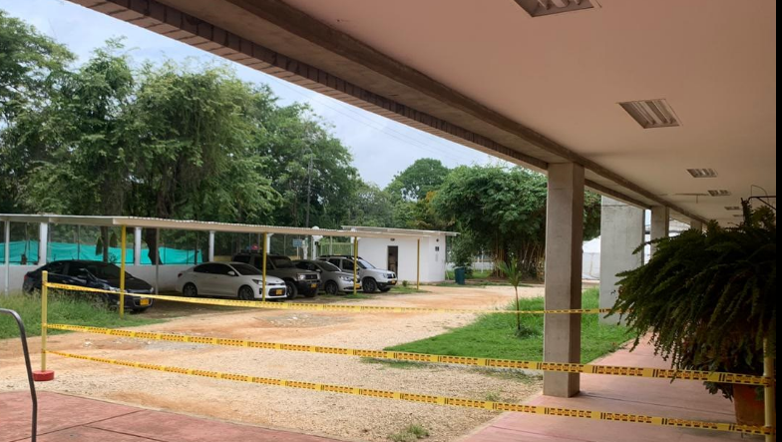
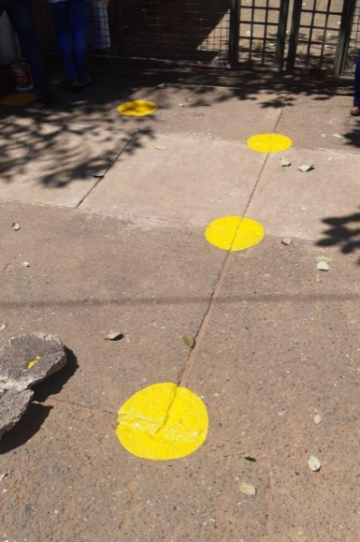
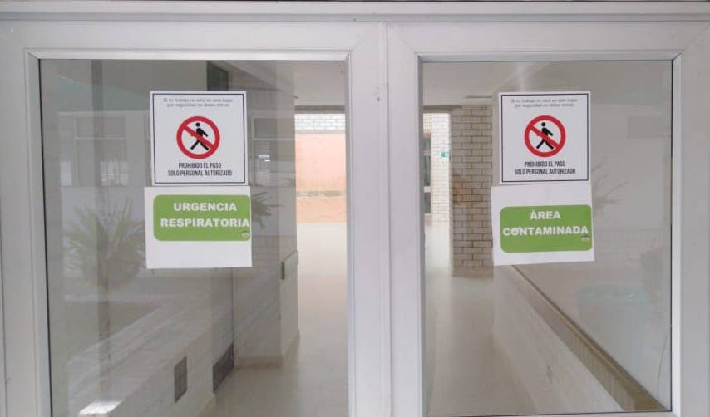
EVIDENCIAS DE LA MEJORA ESTANDARES DE AMBIENTE FISICO

Slide 10
PLANES DE MEJORAMIENTO PROCESO DE AUDITORIAS
PROCESO | TIPO DE ORIGEN | TIPO DE ACCION
PROMOCIÓN Y MANTENIMIENTO DE LA SALUD | AUDITORIA EXTERNA | ACCION PREVENTIVA
GESTION DE AMBIENTE FISICO | AUDITORIA INTERNA | ACCION PREVENTIVA
PROMOCIÓN Y MANTENIMIENTO DE LA SALUD | AUDITORIA INTERNA | ACCIONES DE SEGUIMIENTO
URGENCIAS | COMITÉ DE SEGURIDAD DEL PACIENTE | ACCION PREVENTIVA
URGENCIAS | INDICADORES DE CALIDAD | ACCIONES DE SEGUIMIENTO
DIRECCIONAMIENTO ESTRATEGICO | COMITÉ PAMEC | ACCION PREVENTIVA
AMBIENTE FISICO | COMITÉ PAMEC | ACCION PREVENTIVA
HOSPITALIZACION | AUDITORIA INTERNA | ACCION PREVENTIVA
SIAU | AUDITORIA INTERNA | ACCIONES COYONTURALES
CALIDAD ESPERADA – CALIDAD OBERVADA
TOTAL ACCIONES : 09

Slide 11
APRENDIZAJE ORGANIZACIONAL 2020
Inducción - reinducción
La capacitación es un elemento muy importante para el Talento Humano en la ESE HLM porque permite desarrollar y fortalecer el nivel de atención de nuestros usuarios.
NOMBRE DE LA ESTRATEGIA: ESCUELAS DE FORMACION
1. Escuela de la Filosofía Institucional
2. Escuela del Saber Tecnico
3. Escuela del Saber Ser
LOGROS
Implementación de Herramientas Tecnológicas en la virtualidad.
La transformación cultural en el método de formación del talento humano es decir como aprende, se integran y adaptan eficazmente el TH a las tecnología y a los proceso institucionales.
2. Es el conjunto de conocimientos teóricos y prácticos en el ejercicio clínico potencializando habilidades, destrezas y aptitudes del talento humano
3. Afrontamiento situacional

Slide 12
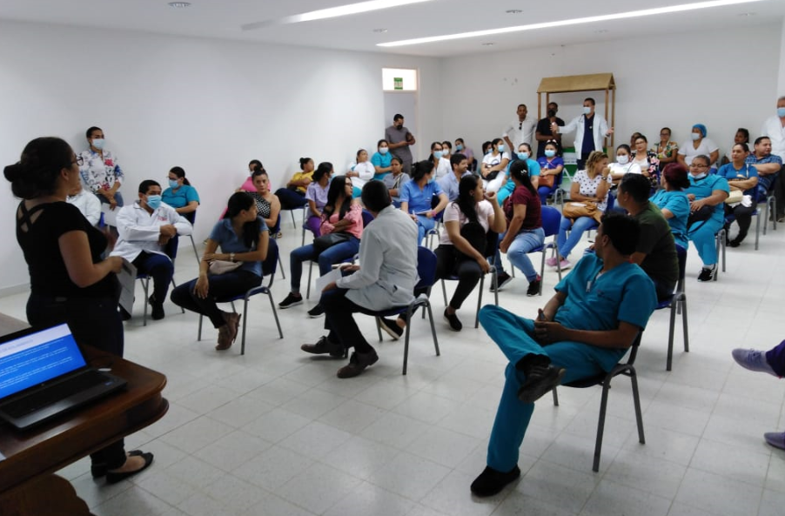
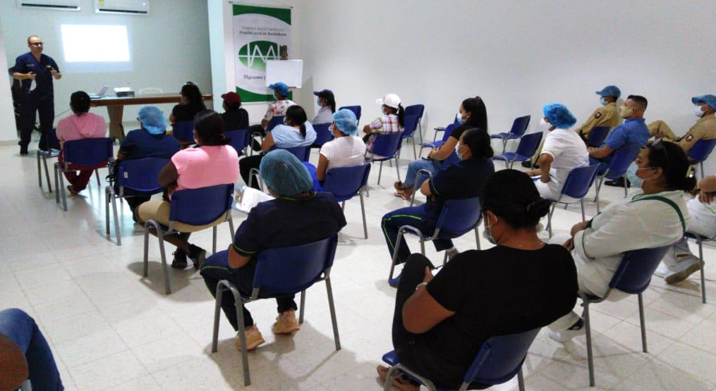
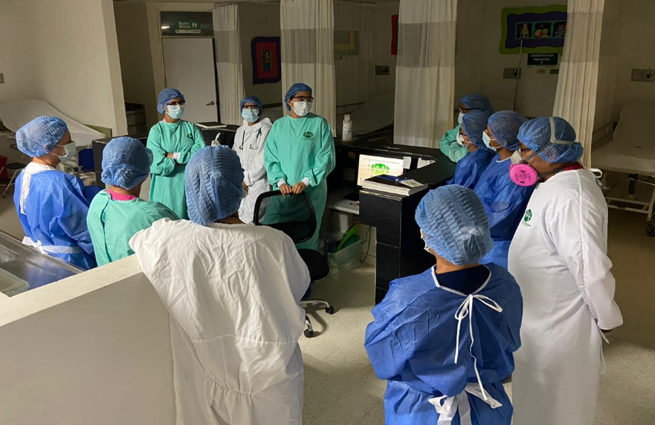
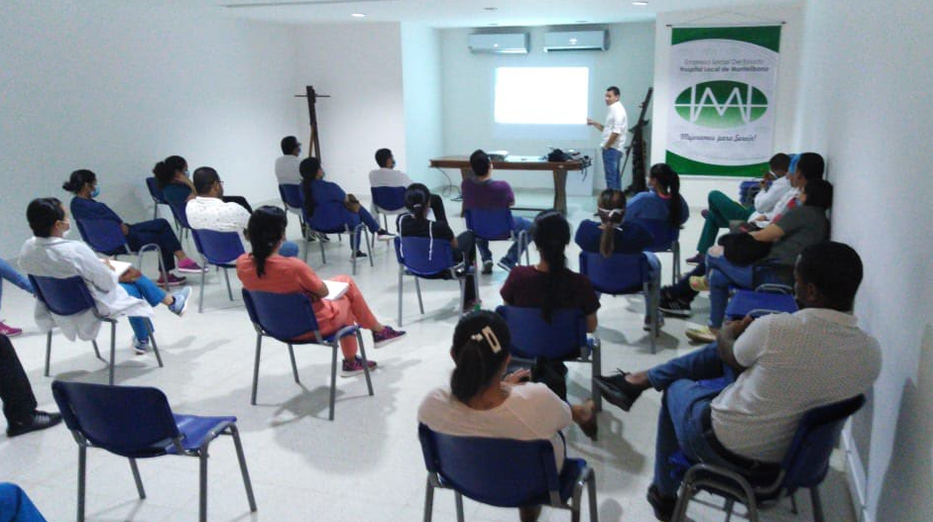
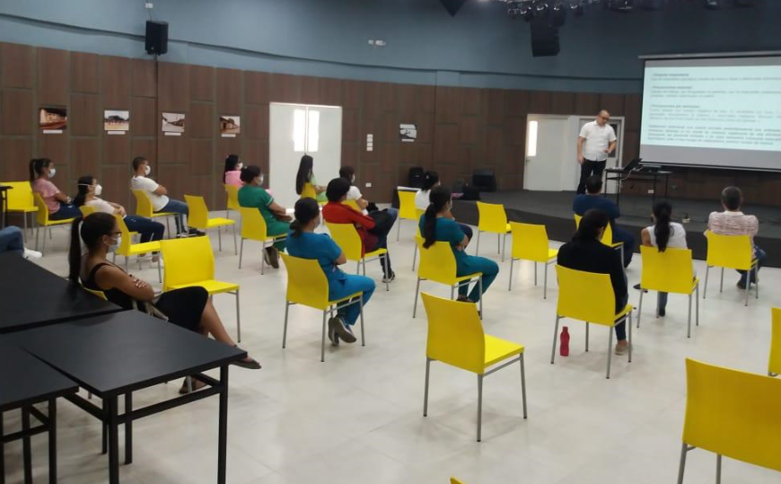
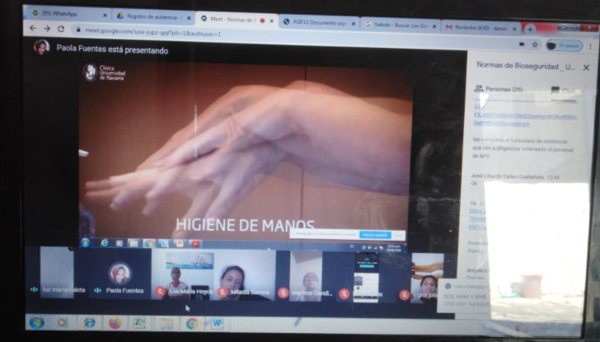
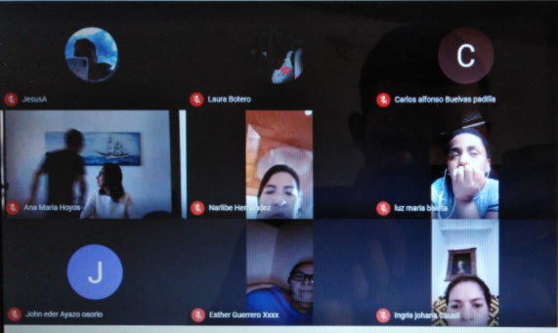
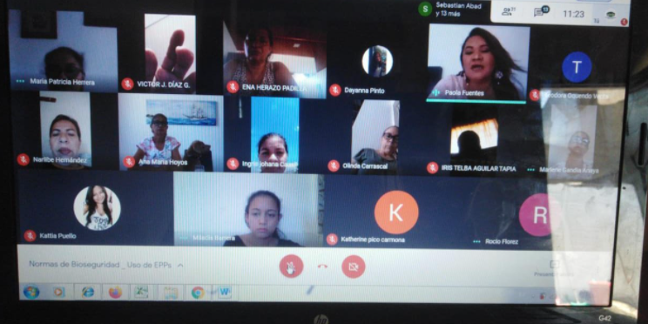
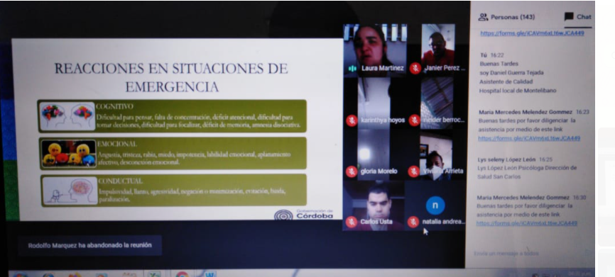
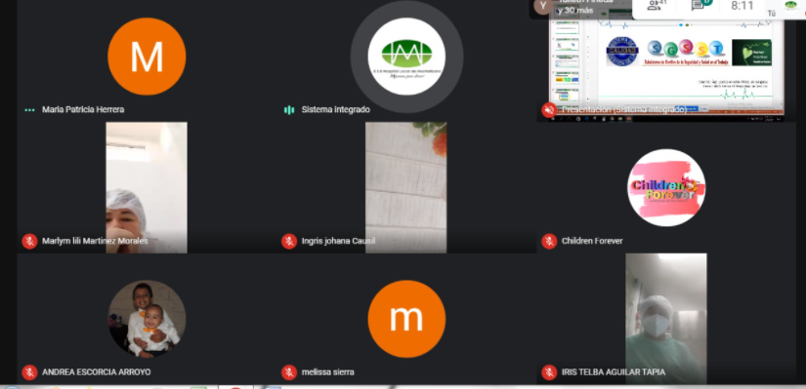
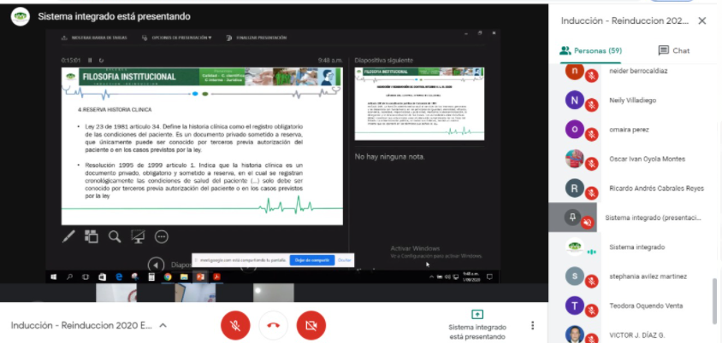
EVIDENCIAS
ENERO 2020
FEBRERO 2020
MARZO 2020
ABRIL 2020
MAYO 2020
JUNIO 2020
JULIO 2020
AGOSTO 2020
SEPTIEMBRE 2020
OCTUBRE 2020
NOVIEMBRE 2020

Slide 13
PROCESOS PROMOCION Y MANTENIMIENTO DE LA SALUD
Yudis Delgado Betancourt – Enfermera Jefe

Slide 14
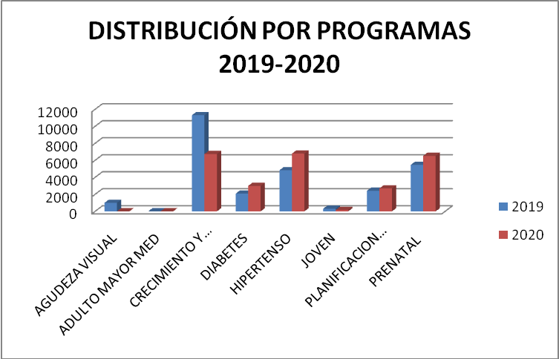
ACTIVIDADES EJECUTADAS EN EL 2019 - 2020
PROGRAMAS | 2019 | % | 2020 | %
AGUDEZA VISUAL | 1000 | 3,1 | 1 | 0,00
CONTROL ADULTO MAYOR MED | 2 | 0,0 | 10 | 0,04
CONTROL DE CRECIMIENTO Y DESARROLLO | 11315 | 34,9 | 6744 | 25,99
CONTROL DIABETES | 2091 | 6,5 | 2998 | 11,55
CONTROL HIPERTENSO | 4835 | 14,9 | 6794 | 26,18
CONTROL INTEGRAL DEL JOVEN | 313 | 1,0 | 170 | 0,66
CONTROL PLANIFICACION FAMILIAR | 2429 | 7,5 | 2703 | 10,42
CONTROL PRENATAL | 5469 | 16,9 | 6527 | 25,16
TOTAL | 32408 |  | 25947

Slide 15
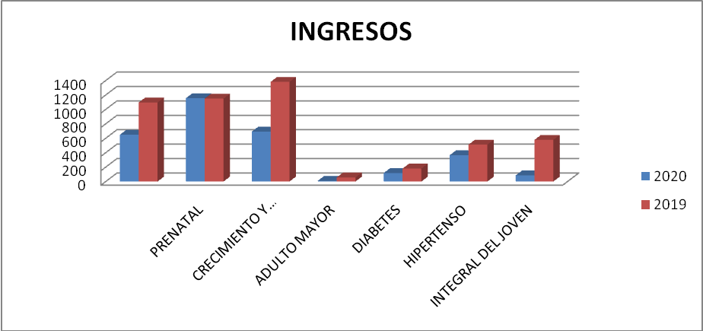
INGRESOS A PROGRAMAS 2020 -2019
INGRESOS | 2020 | % | 2019 | %
PLANIFICACION FAMILIAR | 649 | 21,1 | 1096 | 22,1
PRENATAL | 1155 | 37,6 | 1150 | 23,2
CRECIMIENTO Y DESARROLLO | 692 | 22,5 | 1382 | 27,9
ADULTO MAYOR | 10 | 0,3 | 56 | 1,1
DIABETES | 118 | 3,8 | 180 | 3,6
HIPERTENSO | 365 | 11,9 | 512 | 10,3
INTEGRAL DEL JOVEN | 85 | 2,8 | 578 | 11,7
TOTAL | 3074 | 100 | 4954 | 100

Slide 16
COBERTURA DE PROGRAMAS EN CORREGIMIENTOS 2020
2020 | CRECIMIENTO Y DESARROLLO |  |  | PLANIFICACION FAMILIAR |  |  | TOTAL
 | INGRESO | CONTROL | ENFERMERIA | INGRESO | CONTROL | ENFERMERIA
CORREGIMIENTO DE TIERRA ADENTRO | 35 | 40 | 633 |  | 16 | 10 | 734
SAN FRANCISCO DEL RAYO | 5 | 15 | 195 | 8 |  | 43 | 266
CORREGIMIENTO EL PALMAR |  |  | 16 |  |  | 2 | 18
CORREGIMIENTO DE PUERTO NUEVO |  |  | 12 |  |  | 1 | 13
CORREGIMIENTO EL ANCLAR |  |  | 10 |  |  | 1 | 11
CORREGIMIENTO LOS CORDOBAS |  |  | 8 |  |  |  | 8
CORREGIMIENTO PUERTO ANCHICA |  |  | 39 |  |  |  | 39
TOTAL | 40 | 55 | 913 | 8 | 16 | 57 | 1089
GENERAL | 1008 |  |  | 81

Slide 17
ACTIVIDADES DE SALUD PUBLICA
Salud Ambiental | Salud pública en emergencias y desastres
Convivencia social y salud mental | Vida saludable y condiciones no transmisibles
Sexualidad, derechos sexuales y reproductivos | Salud y Ámbito Laboral.
vida saludable y enfermedades transmisibles
En el año 2020 se trabajaron 8 dimensiones prioritarias y 2 transversales, cada dimensión a su vez desarrolla un componente transectorial y sectoriales que incorporan un conjunto de acciones.

Slide 18
PROCESO GESTIÓN DEL SISTEMA DE INFORMACION Y ATENCIÓN AL USUARIO – SIAU E.S.E HOSPITAL LOCAL DE MONTELIBANO
Andrea Escorcia – Trabajadora Social

Slide 19
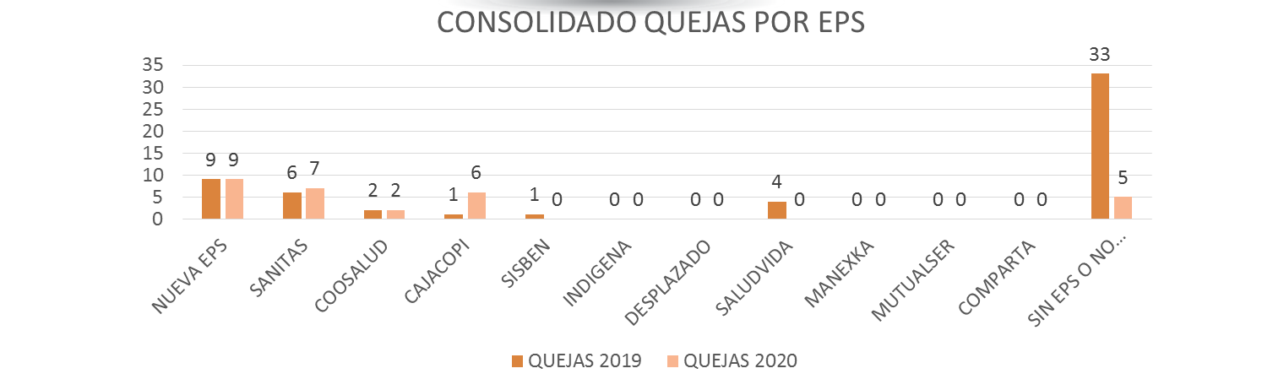

Slide 20
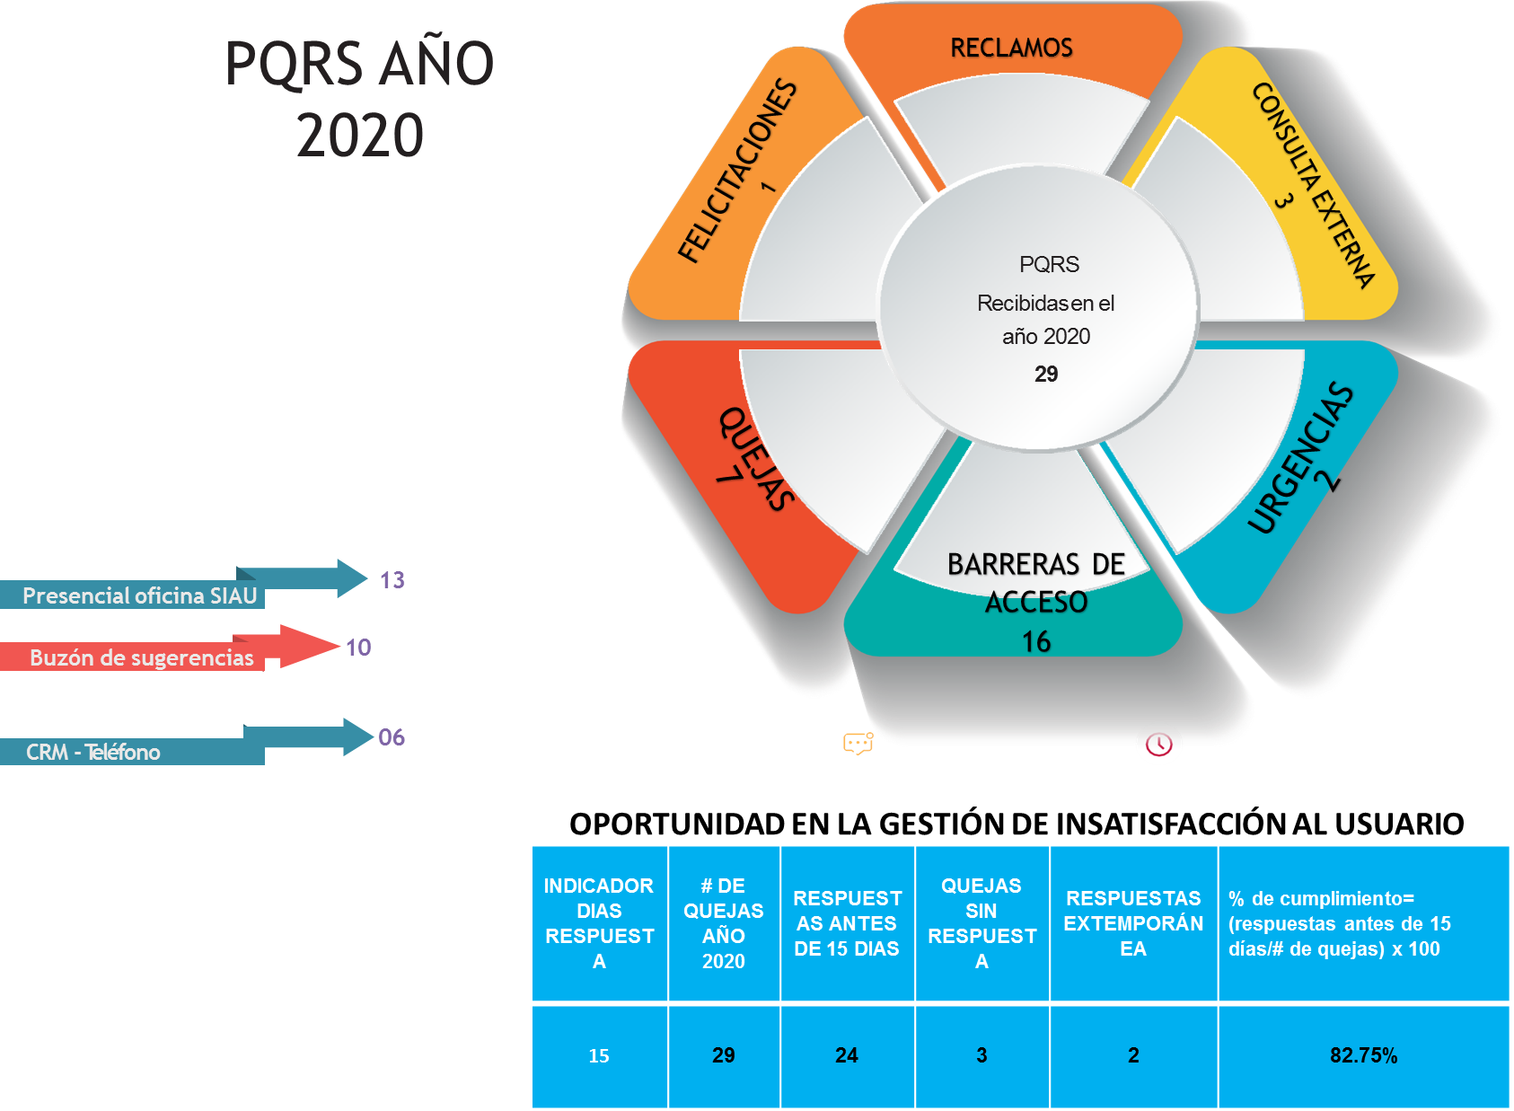

Slide 21
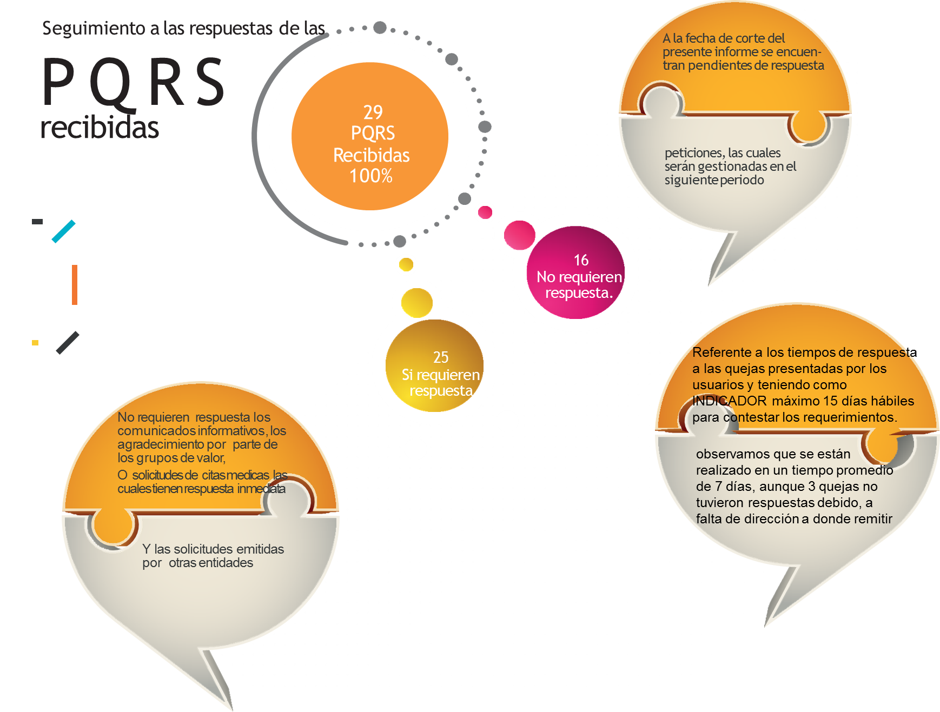

Slide 22
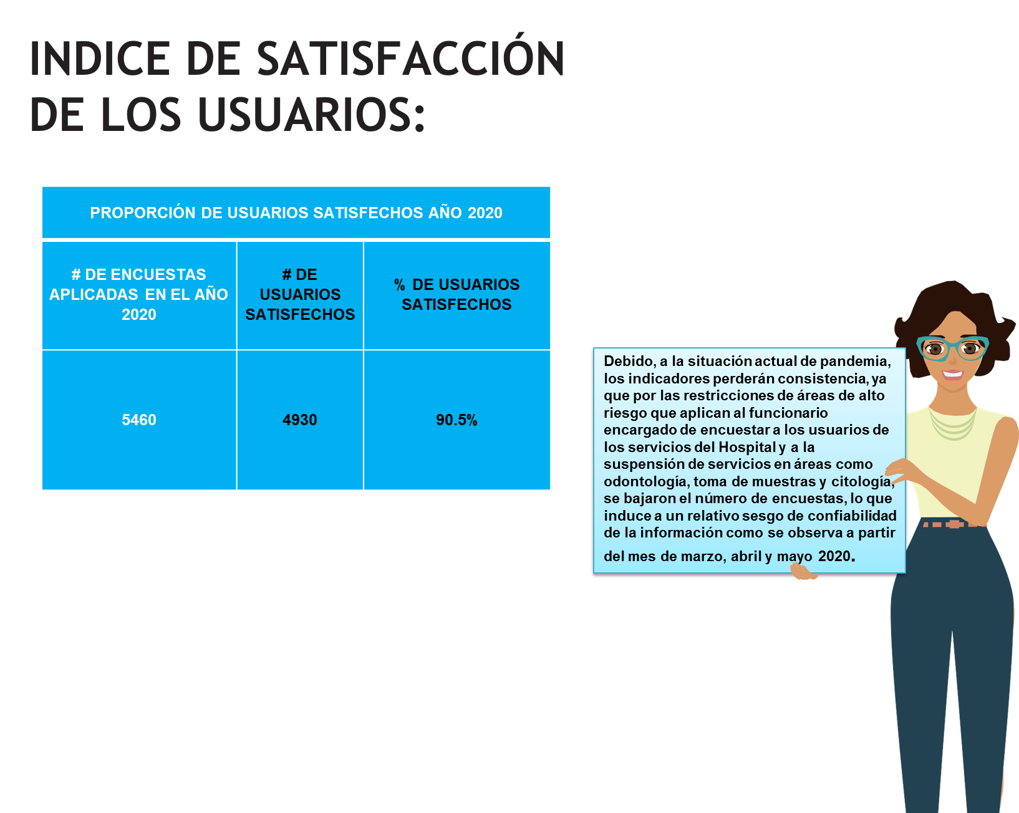

Slide 23
JURIDICA
DR. Mauricio Zapata

Slide 24
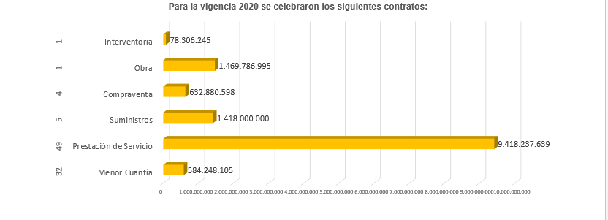
CONTRATACIÓN 2020

Slide 25



CONVENIOS INTERADMINISTRATIVOS MUNICIPIO MONTELIBANO-E.S.E.HLM
N° 006-2020
OBJETO
Aunar esfuerzos con La E.S.E hospital local de Montelíbano para desarrollar acciones del plan de salud pública de intervenciones colectivas, ajustadas al plan decenal 2012-2021 (vida saludable y enfermedades crónicas no transmisibles, convivencia social y salud mental, seguridad alimentaria y nutricional, sexualidad y derechos sexuales y reproductivos y vida saludable y condiciones transmisibles , ámbito laboral, salud ambiental, transversal gestión diferencial de poblaciones vulnerables) en el Municipio de Montelíbano Córdoba de la vigencia 2020
VALOR $341.884.000
ESTADO: Terminado a Satisfacción
N° 009-2020
N° 002-2020
OBJETO
Asociar esfuerzos administrativos, técnicos y financieros para desarrollar jornadas de salud para el fortalecimiento de la atención primaria en salud mediante las acciones de promoción y prevención en la zona rural del Municipio de Montelíbano
VALOR $210.000.000
ESTADO: Terminado a Satisfacción
OBJETO
Acciones en promoción de la salud, prevención y atención de la infección respiratoria aguda – ira -ante alerta internacional por nuevo coronavirus (Covid - 19) en el Municipio de Montelíbano .
VALOR $77.000.000
ESTADO: Terminado a Satisfacción

Slide 26
CONVENIOS INTERADMINISTRATIVOS MUNICIPIO SAN JOSÉ DE URE-E.S.E.HLM
N° 007-2020
OBJETO
Desarrollo del plan de actividades en salud del plan de intervenciones colectivas del eje programático salud pública en el Municipio de San José de Ure
VALOR $80.000.000
ESTADO: Terminado a Satisfacción

Slide 27
ASPECTOS FINANCIERO
LUZ DARY SOTO – CONTADOR PUBLICO

Slide 28
FALTA LA INFORMACION NO ME LA HAN ENVIADO

Slide 29
COMPORTAMIENTO DE LOS INGRESOS RECONOCIDOS VIGENCIA 2019 VS VIGENCIA 2020
Concepto | Reconocido 2019 | Reconocido 2020 | Variación%
DISPONIBILIDAD INICIAL | 311.322.805 | 176.979.979 | -43,2
Ingresos Corrientes | 18.314.790.860 | 15.130.800.516 | -17,4
...Venta de Servicios de Salud | 18.226.149.554 | 15.035.974.516 | -17,5
.........Régimen Subsidiado | 12.876.619.593 | 12.555.024.346 | -2,5
.........Régimen Contributivo | 925.143.085 | 839.849.598 | -9,2
.........Atención a población pobre en lo no cubierto con subsidios a la demanda | 693.067.192 | 370.570.708 | -46,5
.........SOAT (Diferentes a ECAT) | 313.762.579 | 218.381.731 | -30,4
.........ADRES (Antes FOSYGA)
.........Plan de intervenciones colectivas | 1.944.069.595 | 381.784.000 | -80,4
.........Otras ventas de servicios de salud | 1.473.487.510 | 670.364.133 | -54,5
...Total Aportes (No ligados a la venta de servicios) | 0 | 94.826.000
.........Aportes Artículo 5 Decreto Ley 538 de 2020 - Nación | 0 | 94.826.000
...Otros ingresos corrientes | 88.641.306 | 0 | -100
Otros Ingresos | 0 | 211.966.939
Ingresos de Capital | 2.668.191 | 1.676.390.596 | 62728,7
Cuentas por cobrar Otras vigencias | 3.974.706.421 | 890.127.196 | -77,6
TOTAL DE INGRESOS | 22.603.488.277 | 18.086.265.226 | -20

Slide 30
COMPORTAMIENTO DE LOS INGRESOS RECAUDADOS VIGENCIA 2019 VS VIGENCIA 2020

Slide 31
COMPORTAMIENTO DE LOS GASTOS COMPROMETIDOS VIGENCIA 2019 VS 2020

Slide 32
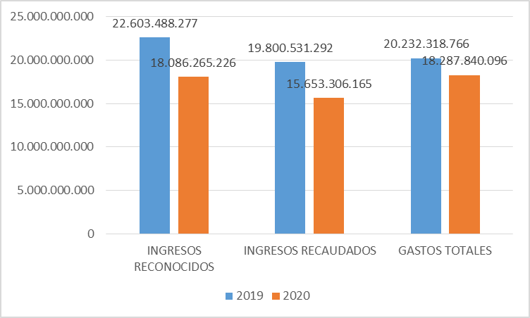
COMPARATIVO INGRESOS VS GASTOS

Slide 33
EQUILIBRIO PRESUPUESTAL TOTAL
Concepto | formula | 2019 | 2020 | Variaiónc%
Ingreso reconocido total | a | 22.603.488.277 | 18.086.265.226 | -20,0
Gasto comprometido total | b | 20.232.318.766 | 18.287.840.096 | -9,6
Relacion reconocimiento/compromiso | c=a/b*100 | 1,12 | 0,99 | -11,5
Ingreso recaudado total | d | 19.800.531.292 | 15.653.306.165 | -20,9
Relación recaudo/compromiso | e=d/c*100 | 0,98 | 0,86 | -12,5

Slide 34
EQUILIBRIO PRESUPUESTAL CORRIENTE

Slide 35
COMPORTAMIENTO DEL ACTIVO

Slide 36
COMPORTAMIENTO DEL PASIVO

Slide 37
VARIACION DEL PATRIMONIO

Slide 39
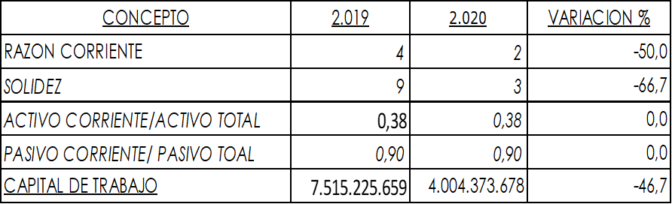
INDICES FINANCIEROS
La razón corriente significa que por cada peso que la empresa debe, cuenta con 2 pesos de activo para pagar.
La solidez se refiere al respaldo real que el patrimonio le ofrece al funcionamiento de la empresa y en el evento extremo de una liquidación, también al pago de sus acreedores.
Capital Neto de Trabajo: indica la cantidad de recursos con la que cuenta la empresa para realizar sus operaciones normales, después de haber cubierto sus obligaciones a corto plazo

Slide 40
PREGUNTAS, PROPUESTAS E INQUIETUDES
Las preguntas, propuestas o sugerencias fueron recepcionadas por través del correo rendicióndecuenta@hospitalmontelibano.gov.co o en medio físico.

Slide 41
AGRADECIMIENTOS

Slide 42
GRACIAS

